Slide 1
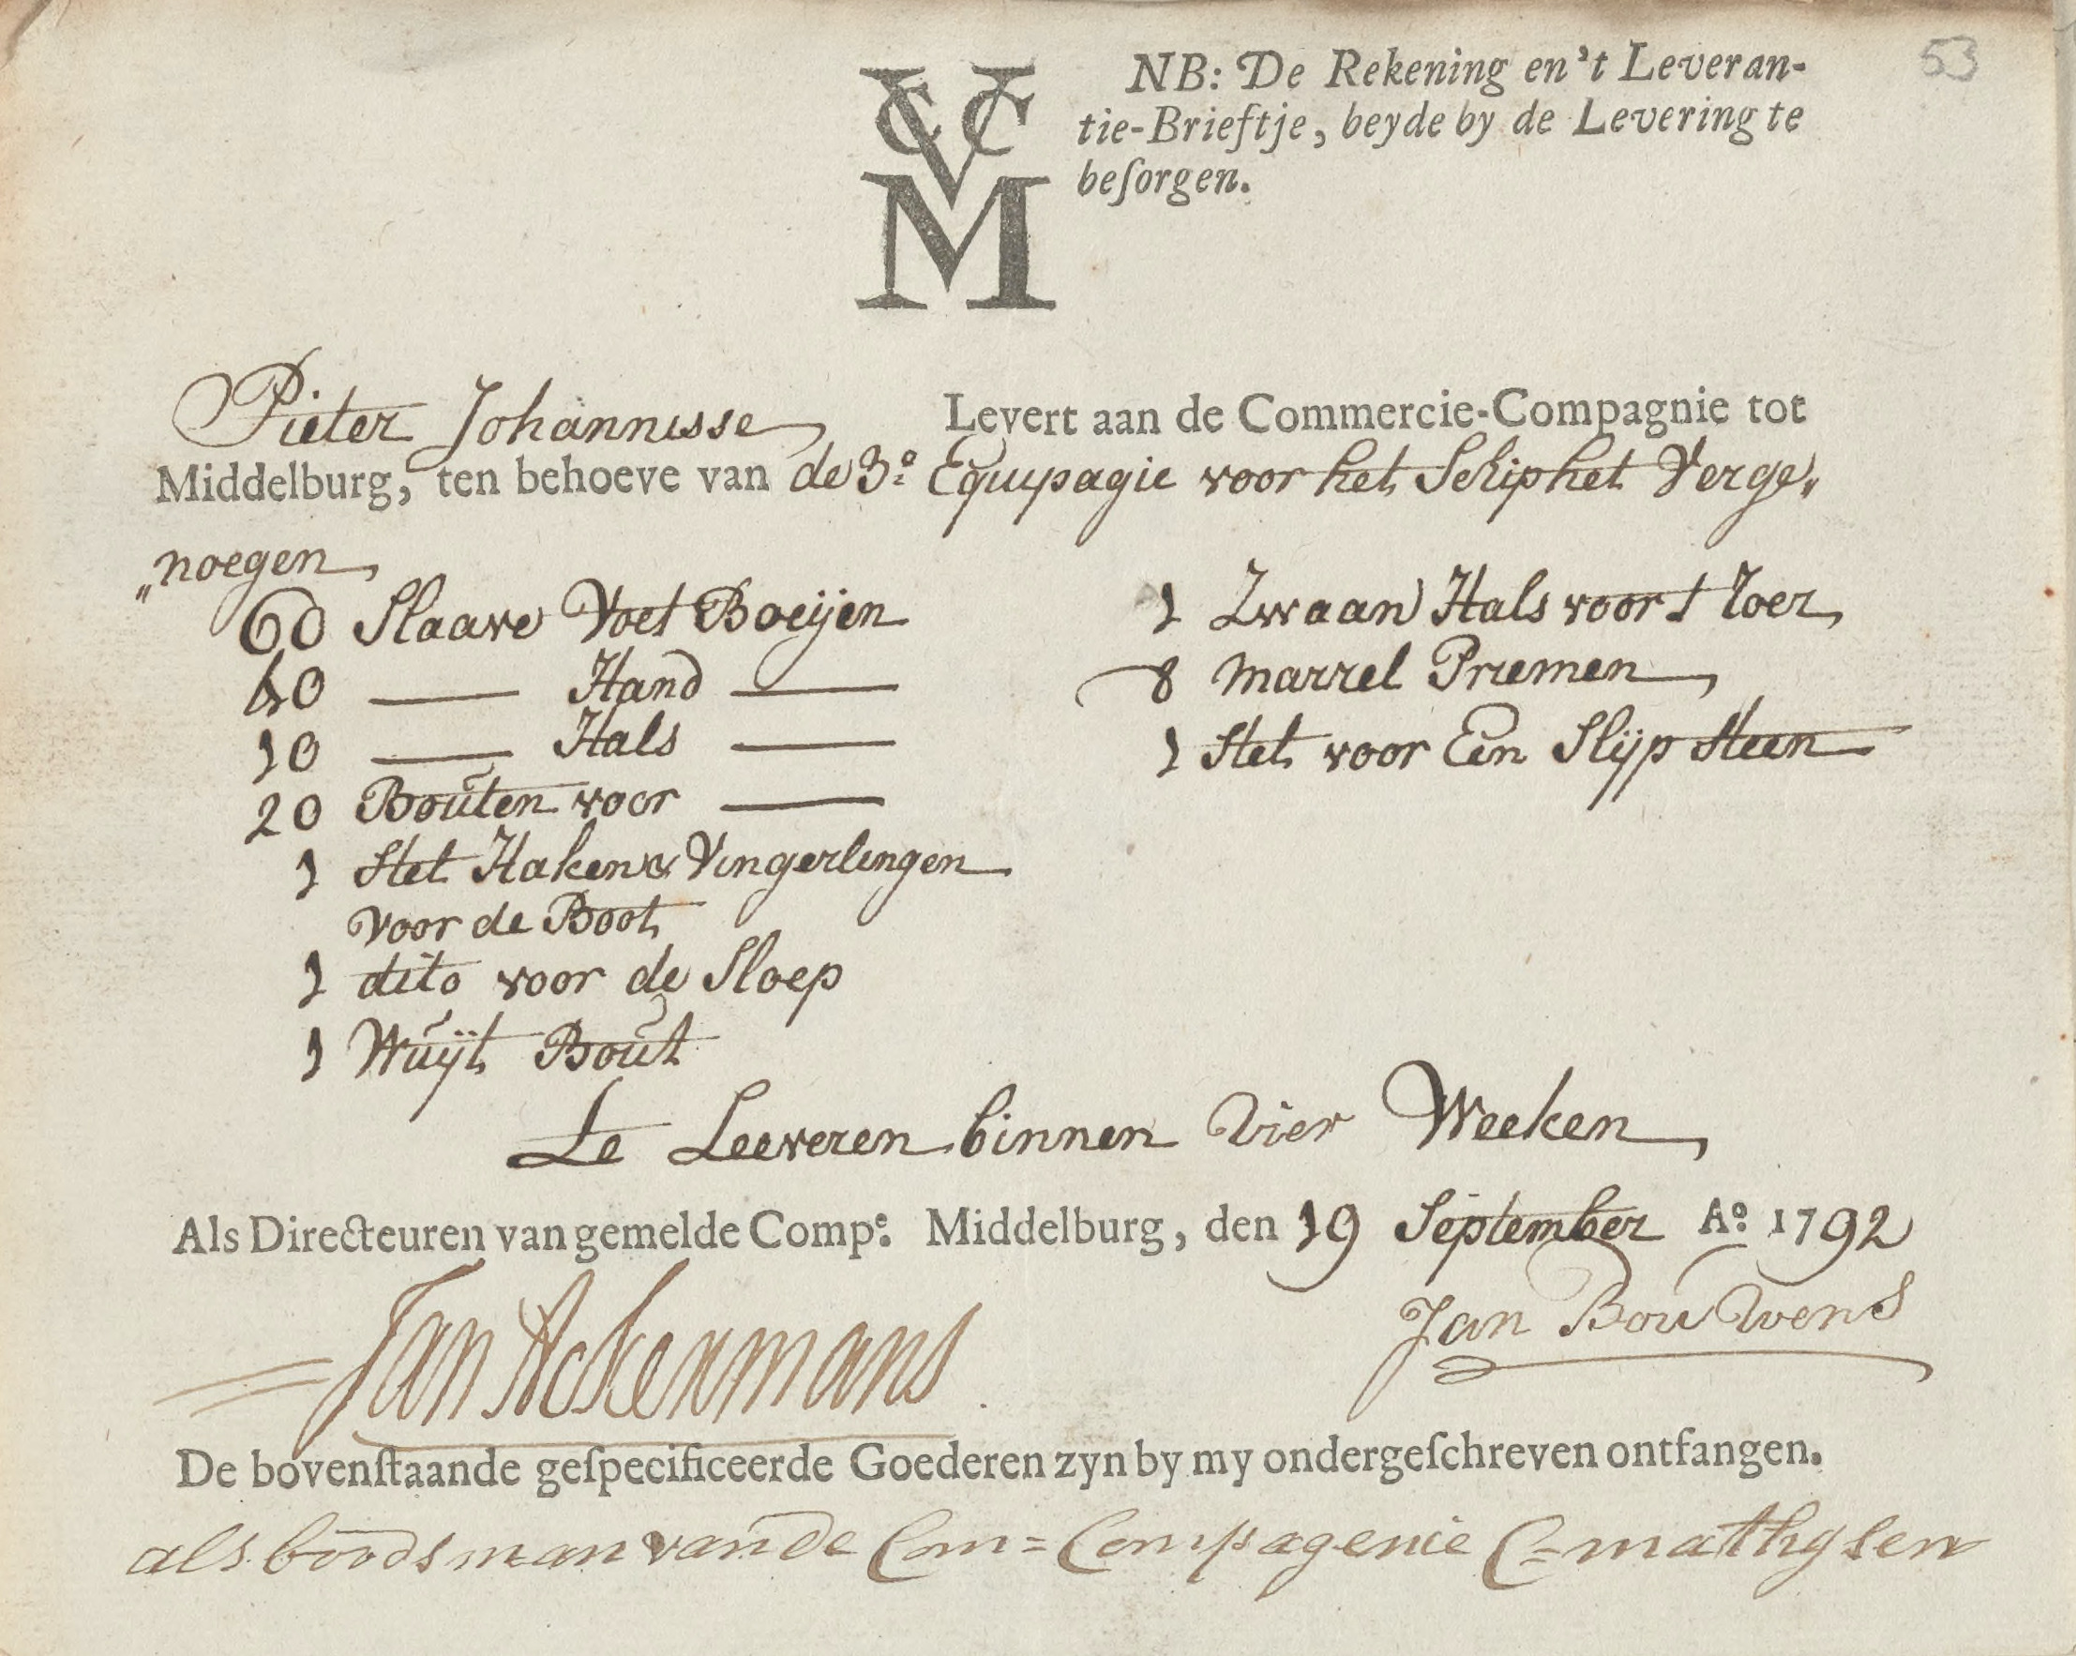
Keuzevrijheid
Notes:
Wat zie/lees je? Wat zou dit document zijn? Waar denk je dat dit over gaat? Wat zou je nog meer willen weten?
De trans-Atlantische slavenhandel had invloed op het leven van veel mensen. Sommigen werden er rijk(er) van, anderen verloren hun vrijheid of zelfs hun leven.
Een Middelburgse smid, Pieter Johannisse, kreeg in 1792 de opdracht om allerlei spullen te maken voor een schip van de VOC. Op de rekening [foto invoegen] staan bijvoorbeeld haken om het roer vast te maken, boeien om de tot slaaf gemaakten te ketenen en het anker om de boot vast te zetten. Het is een flinke opdracht waar de smid veel geld mee kan verdienen. Veel Nederlanders vonden het toen ‘gewoon’ dat mensen uit Afrika tot slaaf werden gemaakt en verhandeld in Amerika.
Bedenk zoveel mogelijk redenen waarom de smid de opdracht wel aan moet nemen:
Bedenk zoveel mogelijk redenen waarom de smid de opdracht niet aan moet nemen:
Zou de smid getwijfeld hebben over zijn keuze?
Hoeveel keuzevrijheid heeft de smid?
Wat zou jij hebben gedaan?

Slide 2
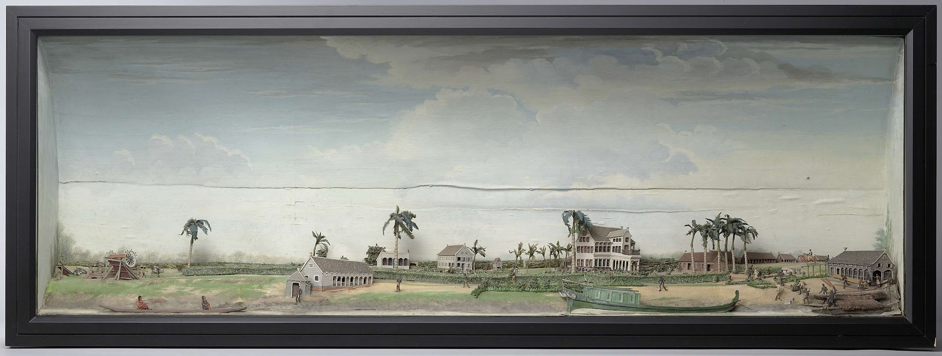
Keuzevrijheid
Notes:
Een diorama is een soort kijkdoos.
Wat gebeurt er in dit diorama?
Hoe zie je dat?
Wat kunnen we nog meer ontdekken?
Nederlanders die rond 1800 naar Suriname vertrokken om daar een plantage te runnen, stuurden soms zo’n diorama naar de thuisblijvers. Zo wilden ze laten zien hoe de plantage eruitzag. Dit is een voorbeeld van zo’n diorama.
Hoe zou het leven op de plantage er echt uit hebben gezien?
Welk beeld wilde de plantagehouder laten zien aan zijn vrienden en familie in Nederland?
Hoeveel keuzevrijheid had de plantagehouder?

Slide 3
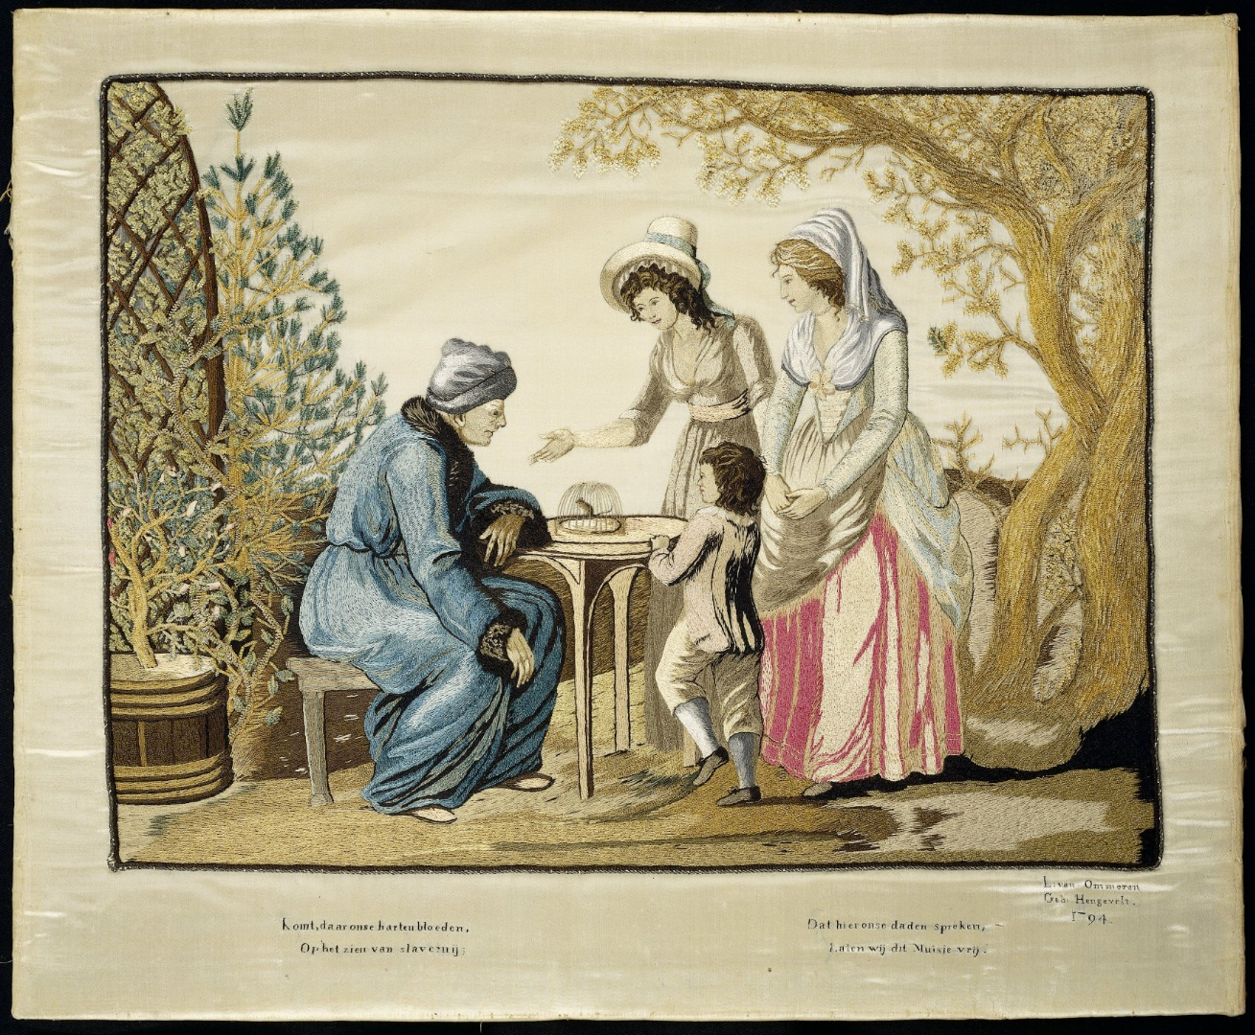
Keuzevrijheid
Notes:
Louise van Ommeren-Hengevelt, een adellijke Gelderse vrouw, maakte in 1794 dit borduurwerk tegen de slavernij. Dat het werk over slavernij gaat, is niet meteen te zien. De tekst die erbij staat is: ‘Komt, daar onse harten bloeden / Dat hier onse daden spreken / Op het zien van slavernij / Laten wij dit Muisje vrij.’ Veel Nederlanders vonden slavernij toen ‘gewoon’, tenminste wel als het gebeurde op plantages in Amerika.
Louise was een rijke vrouw. Wat zouden haar bezigheden zijn geweest? Kies uit:
- werken op het land - herstellen van kleding
- feestjes organiseren - koken
- werken in huis - haar kinderen opvoeden
- borduren - met andere vrouwen afspreken
Vrouwen mochten in 1794 niet alles doen wat ze graag wilden. Ook niet als je rijk was (maar het hielp wel). Louise sprak zich niet alleen uit tegen slavernij, maar ook tegen de positie van vrouwen. Vrouwen mochten allerlei dingen niet doen (zoals studeren), die mannen wel mochten. Hoe komt het dat met name rijke vrouwen zich inzetten tegen slavernij?
Hoeveel keuzevrijheid had Louise?
Zou het borduurwerk geholpen hebben tegen de afschaffing van de slavernij? Waarom wel/niet?

Slide 4
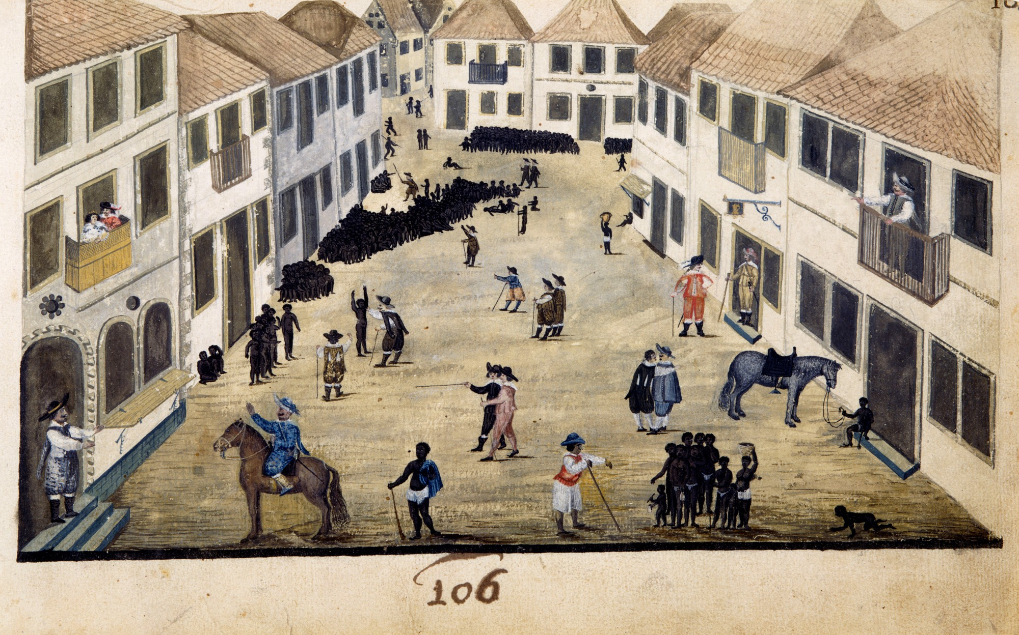
Keuzevrijheid
Notes:
4. Kijk goed naar dit schilderij.
Wat gebeurt hier?
Hoe zie je dat?
Wat kunnen we nog meer ontdekken?
Kies één van de personen op het schilderij.
Wat doet jouw persoon?
Stel dat jij die persoon zou zijn. Hoe zou je je voelen?
Welke keuzevrijheid heb je?
Kijk nogmaals naar het schilderij.
Kun je zien hoeveel keuzevrijheid iemand had? Zo ja, hoe dan?

